Slide 1
«Отан-отбасынан басталады»
Мектеп психологы: Алтынбаева Г.Б

Slide 2
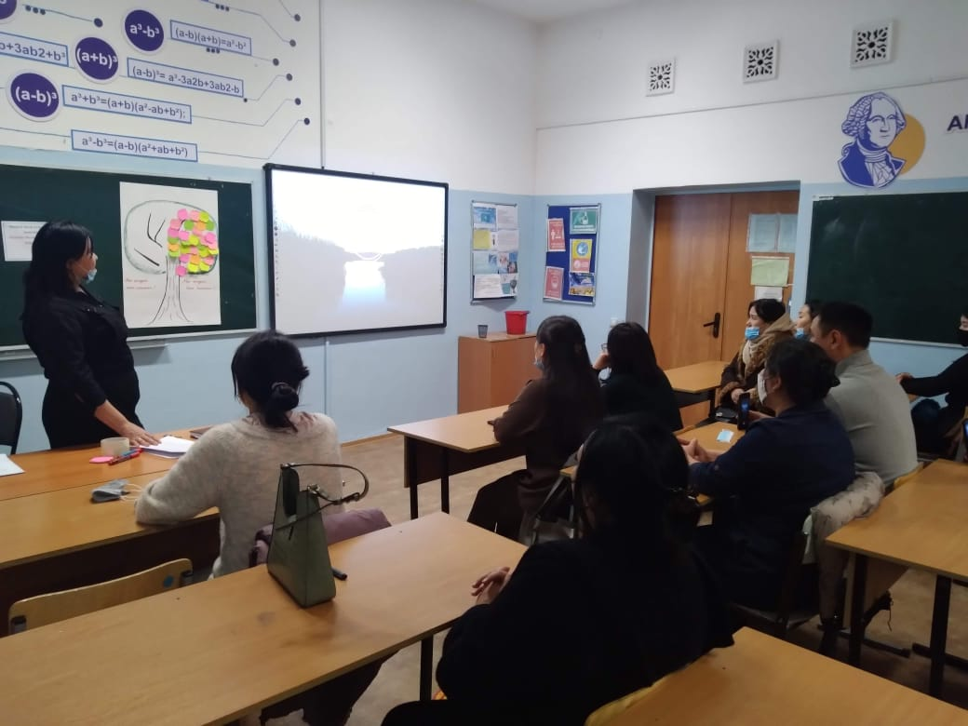
Отбасы тәрбиесі маңызы

Slide 3
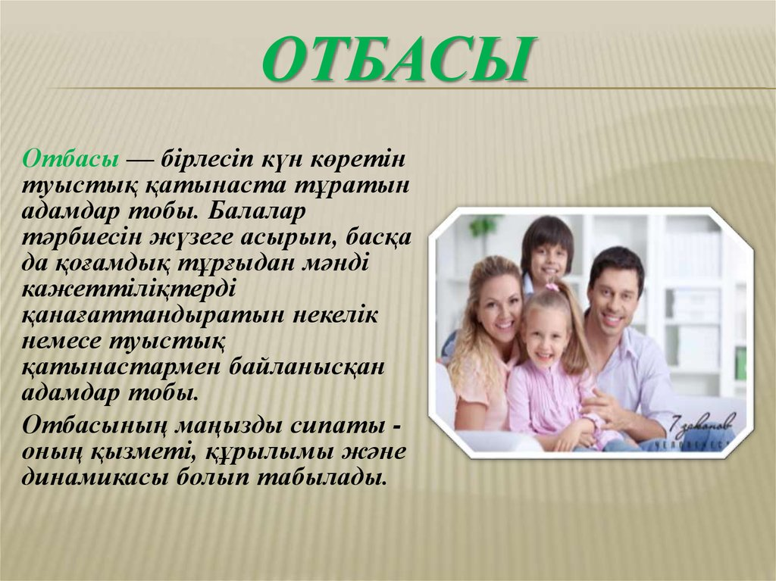

Slide 4


Slide 5


Slide 6
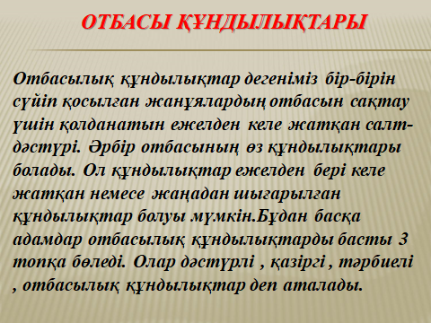

Slide 7
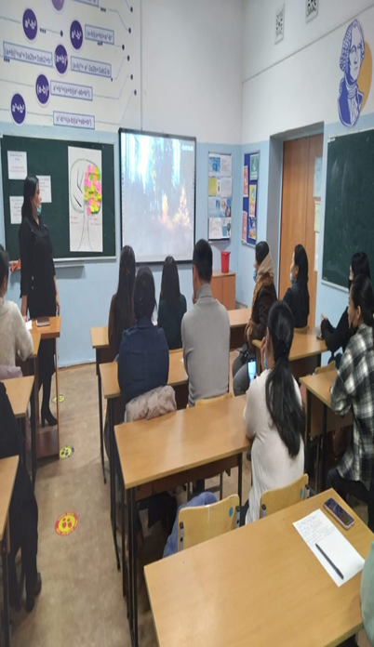

Slide 8
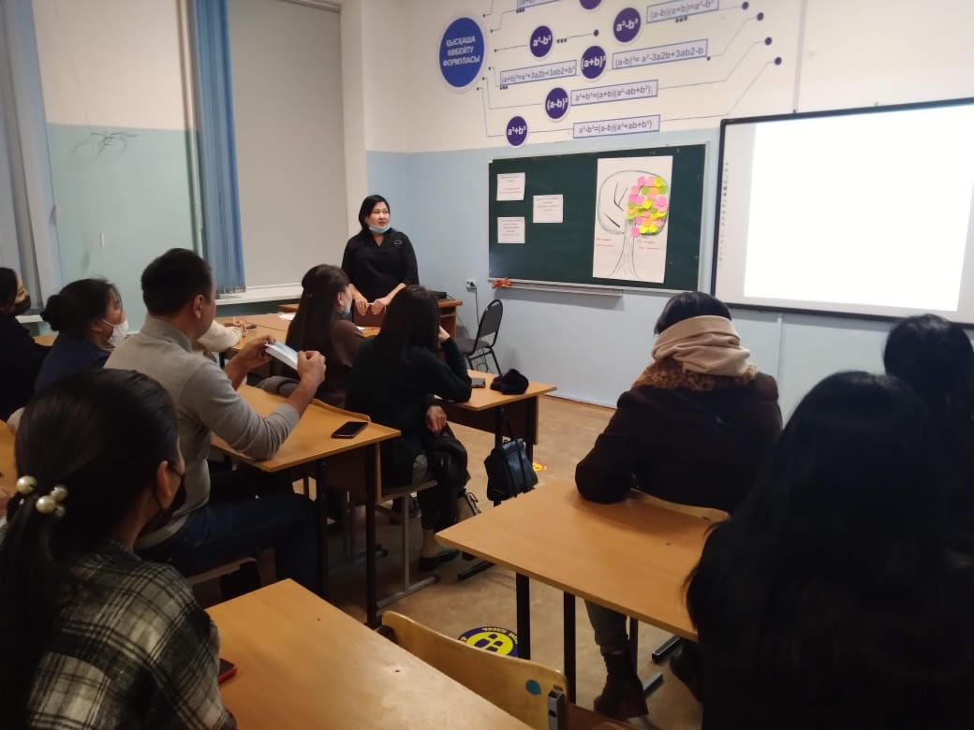

Slide 10
Назарларыңызға рахмет!

